Slide 1

Pertemuan 5 Koleksi Object part 2

Slide 2
Mengingat Pertemuan 4
array, percabangan, pengulangan, koleksi object fundamental

Slide 3
Array
objek yang menyimpan beberapa variabel dengan tipe yang sama (homogen).
Inisialisasi Otomatis
int[] myArr = {1,21,23,34,45};
Inisialisasi Manual
double[] myArr = new double[2];
myArr[0] = 1.8;
myArr[1]=5.6;
Contoh Array 2D:
int[][] myArr = { {1,2,3},
{4,5,6},
{6,7,8} };
Inisialiasi Array:
int[][] myArr = new int[2][3];

Slide 4
Percabangan
Menggunakan statement if-else atau switch
Perbedaan:
If-else : kondisi dapat berupa ekspresi Boolean, memiliki lebih dari 1 kondisi dan nilai, kondisi terakhir bernama else
Switch : tidak bisa mengatasi ekspresi Boolean, hanya mengatasi bilangan bulat atau karakter/ string, hanya mengatasi 1 kondisi dengan berbagai variasi, kondisi terakhir bernama default
if (kondisi)
statement1
else if (kondisi2)
statement2
else
statement3
Switch (ekspresi){
case consonant1:
statement1; break;
case consonant2:
statement2; break;
…
default:
defaultStatement;
}

Slide 5
Perulangan - For
for(inisialisasi; batas; iterasi) {
// Statements
}
int [] numbers = {10, 20, 30, 40, 50};
for(int x = 0;x<numbers.length;x++ ) {
System.out.print( numbers[x] );
System.out.print(",");
}
System.out.print("\n");
for(deklarasi : ekspresi) {
// Statements
}
int [] numbers = {10, 20, 30, 40, 50};
for(int x : numbers ) {
System.out.print( x );
System.out.print(",");
}
System.out.print("\n");

Slide 6
Perulangan – While & Do While
Perbedaan:
While : koreksi terlebih dahulu lalu eksekusi perintah, penulisan while tanpa titik koma
Do-while : mengeksekusi perintah minimal sekali lalu dikoreksi, setelah penulisan while ditambahi titik koma
while(Boolean_expression) {
// Statements
}
int i=1;
while(i<=5){
System.out.println(i);
i++;
}
do {
// Statements
}while(Boolean_expression);
int i=1;
do{
System.out.println(i);
i++;
}while(i<=5);

Slide 7
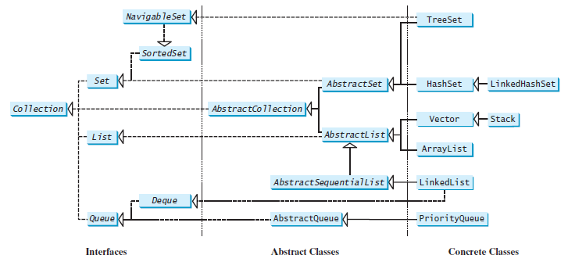
Collection
Masih ingat struktur data? Mata kuliah yang mempelajari untuk menyimpan data dalam memori.
Pada Java, menggunakan Collection untuk menyimpan data dalam memori.
Collection mendefinisikan operasi umum untuk lists, vectors, stacks, queues, priority queues, and sets.

Slide 8
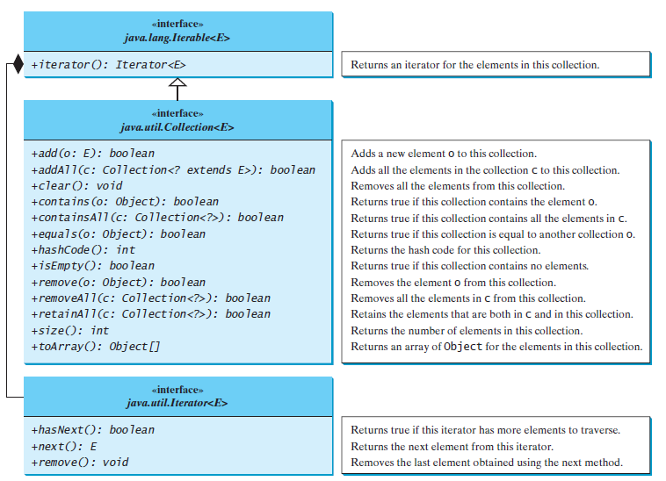
Collection & Iterator
Iterator untuk memudahkan mengambil elemen-elemen yang ada di collection dengan cara maju.

Slide 9
List
public class ArrayListDemo {
public static void main(String args[]) {
List<String> mhs = new ArrayList<String>();
mhs.add("Dilan"); mhs.add("Milea");
mhs.add("Cinta"); mhs.add("Rangga");
System.out.println("Menampilkan list mhs dengan iterator sebelum menghapus element");
for (Iterator<String> iterator = mhs.iterator(); iterator.hasNext();) {
String m = (String) iterator.next();
System.out.print(m+", ");
}
System.out.println("");
mhs.remove(2);
mhs.add(1,"Anisa");
System.out.println("\nMenampilkan list mhs dengan for biasa");
for(String m: mhs){
System.out.print(m+", ");
}
System.out.println(""); }
}
Menyimpan koleksi elemen yang dipesan.
Buat list
import java.util.List;
import java.util.ArrayList;
Tambahkan elemen pada list
Tampilkan array list
import java.util.Iterator
Hapus elemen dari array list
Menampilkan list mhs dengan iterator sebelum menghapus element
Dilan, Milea, Cinta, Rangga,
Menampilkan list mhs dengan for biasa
Dilan, Anisa, Milea, Rangga,

Slide 10
Pertemuan 5
Koleksi Object part 2

Slide 11
Indikator
Mahasiswa mampu memahami array, percabangan, pengulangan, koleksi object
Koleksi Object
Array
Percabangan
Loop
Collection & Iterator

Slide 12
Array of Object

Slide 13

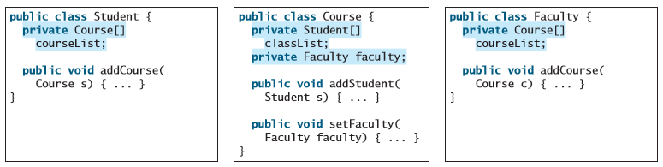
Asosiasi – Hubungan antar Class
Gambaran dari UML sederhana diatas adalah 5 sampai 60 Student “take” banyak Course, dan 0 sampai 3 Course “Teach” oleh 1 Faculty Member (Teacher).

Slide 14
Class Student & Course
public class Student {
private int nim;
private String nama;
private Course[] courseList = new Course[60];
private int countCourse = 0;
public Student(int id, String n){
nim = id;
nama = n;
}
public void addCours(Course s){
courseList[countCourse] = s;
//countCourse[0] = s;
countCourse++;
}
public int getCountCourse(){
return countCourse;
}
}
public class Course {
private String courseName;
private String className;
public Course(String n, String c){
courseName = n;
className = c;
}
}
public class StudentDemo {
public static void main(String[] args){
//objek
Student p = new Student(123, "Pevita");
p.addCourse(new Course("PBO“, “4410”));
p.addCourse(new Course("IMK“, “4414”));
System.out.println("Kelasnya Pevita = "+p.getNumCourse());
}
}
run:
Kelasnya Pevita = 2
BUILD SUCCESSFUL (total time: 0 seconds)

Slide 15
Collection, Iteration, percabangan, perulangan

Slide 16
Collection & Iterator
Collection adalah framework Java yang menyediakan tempat untuk menyimpan dan memanipulasi sekumpulan objek.
Iterator untuk memudahkan mengambil elemen-elemen yang ada di collection dengan cara maju.

Slide 17
Set
Himpunan (set) adalah kumpulan Object yang tidah boleh duplikat. Atau tidak boleh ada dua dari objek yang sama di dalam satu himpunan.
Java memiliki dua kelas yang mengimplementasikan interface Set, yaitu:
TreeSet : elemen-elemen terurut menaik
HashSet : elemen-elemen acak

Slide 18
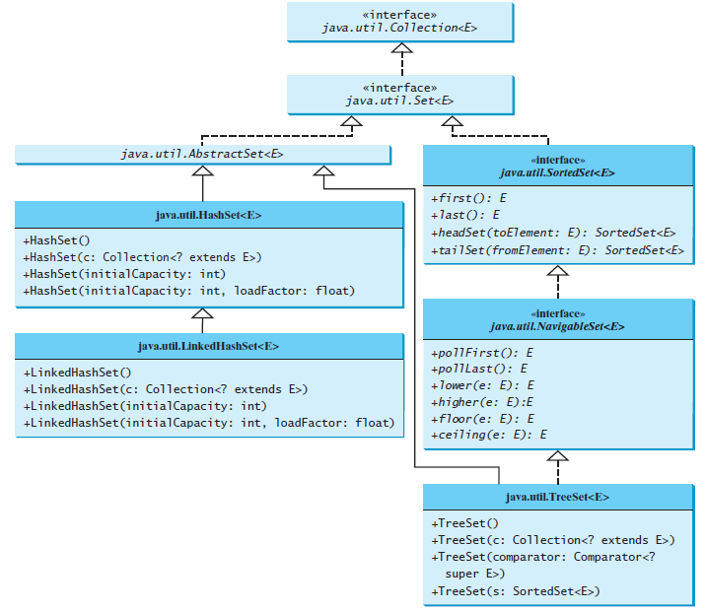
Set

Slide 19
Set – TreeSet vs HashSet
public class SetDemo {
public static void main(String[] gajah) {
Set<String> kartun = new TreeSet<String>();
// Masukkan value
kartun.add("doraemon"); kartun.add("sinchan");
kartun.add("sponge bob"); kartun.add("naruto");
kartun.add("one piece"); kartun.add("inuyasa");
kartun.add("inuyasa");
// Tampilkan value menggunakan Iterator
for (Iterator<String> iterator = kartun.iterator(); iterator.hasNext();) {
String string = (String) iterator.next();
System.out.println(string);
}
}
}
import java.util.Iterator;
import java.util.Set;
import java.util.TreeSet;
Elemen akan terurut
ascending/
dari kecil ke besar/ a-z
run:
doraemon
inuyasa
naruto
one piece
sinchan
sponge bob
BUILD SUCCESSFUL (total time: 0 seconds)

Slide 20
Set – TreeSet vs HashSet
public class SetDemo {
public static void main(String[] gajah) {
Set<String> kartun = new HashSet<String>();
// Masukkan value
kartun.add("doraemon"); kartun.add("sinchan");
kartun.add("sponge bob"); kartun.add("naruto");
kartun.add("one piece"); kartun.add("inuyasa");
kartun.add("inuyasa");
// Tampilkan value menggunakan for tanpa akses index
int x = 0;
for (String k : kartun) {
System.out.print(k);
if (x != kartun.size() - 1) {
System.out.print(", ");
}
x++;
} System.out.println("");
}
}
import java.util.HashSet;
import java.util.Iterator;
import java.util.Set;
Elemen tidak urut, acak
run:
naruto, doraemon, inuyasa, sinchan, one piece, sponge bob
BUILD SUCCESSFUL (total time: 0 seconds)

Slide 21
List

Slide 22
ArrayList
Merupakan kelas turunan dari List yang memiliki ukuran list yang bisa bertambah (dinamis/growable)
Salah satu bagian dari Generic Programming di Java.
Generic Programming adalah suatu teknik pemorgraman dari pembentukan variable atau method atau class yang dapat digunakan untuk semua jenis tipe data.
Termasuk dalam java framework collection.

Slide 23
Method pada ArrayList
add(element) → menambah elemen list
clear() → menghapus semua elemen list
clone() → mengembalikan objek yang di copy pada list
contains(element) → mencari element yang terkandung dalam list
get(index) → mengambil elemen tertentu dari index list
isEmpty() → mengecek list kosong atau tidak
remove(index) → mengahapus element list melalui index
size() → ukuran dari list
set(index, element) → mengisi elemen dari list dengan posisi indek yang diinginkan

Slide 24
ArrayList
public class ArrayListDemo {
public static void main(String args[]) {
ArrayList al = new ArrayList();
System.out.println("Ukuran awal al: " + al.size());
al.add(3.14);
al.add('D');
al.add(4);
al.add(1, "A2");
System.out.println("Ukuran al setelah penambahan: " + al.size());
System.out.println("Isi dari al: " + al);
al.remove("F");
al.remove(2);
System.out.println("Ukuran al setelah pengurangan: " + al.size());
System.out.println("Isi dari al: " + al);
}
}
Buat array list
import java.util.ArrayList;
Tambahkan elemen pada array list
Tampilkan array list
Hapus elemen dari array list
run:
Ukuran awal al: 0
Ukuran al setelah penambahan: 4
Isi dari al: [3.14, A2, D, 4]
Ukuran al setelah pengurangan: 3
Isi dari al: [3.14, A2, 4]
BUILD SUCCESSFUL (total time: 0 seconds)

Slide 25
Set vs List
Elemen dalam list dapat diakses melalui indeks. Namun, set tidak mendukung pengindeksan, karena elemen dalam satu set tidak berurutan.
Berdasarkan runtime, set jauh lebih cepat daripada list untuk pengujian.

Slide 26
Map
Map menyimpan data secara berpasangan yang terdiri atas ‘key’ dan ‘value’.
Dalam Map, nilai key tidak boleh ada yang sama. Apabila kita memasukkan value dengan key yang sama, maka hanya value terakhirlah yag disimpan dalam Map.

Slide 27
Map
public class MapDemo {
public static void main(String args[]) {
Map<Integer, String> indoEng = new HashMap<Integer, String>();
indoEng.put(1, "one"); indoEng.put(2, "two");
indoEng.put(3, "three");
System.out.print("Cetak Key: ");
for(int i: indoEng.keySet()){
System.out.print(i+", ");
}
System.out.println(""); System.out.print("Cetak Value: ");
for(int i: indoEng.keySet()){
System.out.print(indoEng.get(i)+", ");
}
System.out.println(""); System.out.print("Cetak semua: ");
System.out.println(indoEng);
}
}
import java.util.HashMap;
import java.util.Iterator;
import java.util.Map;
TreeMap : elemen akan terurut ascending berdasarkan kunci
HashMap : Elemen tidak ada jaminan terurut
run:
Cetak Key: 1, 2, 3,
Cetak Value: one, two, three,
Cetak semua: {1=one, 2=two, 3=three}
BUILD SUCCESSFUL (total time: 0 seconds)

Slide 28
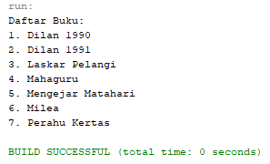
Latihan Collection No. 1
Seorang petugas perpustakaan ingin mengurutkan buku secara abjad. Buku tersebut antara lain: Dilan 1990, Laskar Pelangi, Mahaguru, Mengejar Matahari, Dilan 1991, Milea, Perahu Kertas, Laskar Pelangi, Perahu Kertas. Buatlah daftar untuk petugas perpustakaan, hilangkan duplikat pada daftar tersebut. Tampilkan daftar tersebut menggunakan iteration.

Slide 29
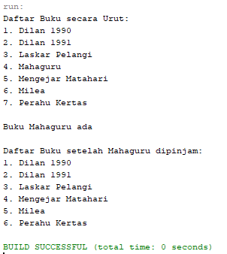
Latihan Collection No. 2
Lanjutan dari Nomor 2.
Ada seorang pengunjung yang ingin meminjam buku “Mahaguru”.
Bantu petugas untuk mengecek apakah buku “Mahaguru” ada atau tidak
Clue: Gunakan method contains. Contoh: nama_objek.contains(“inputan”)
Lalu, cetak menggunakan looping for tanpa menggunakan index.

Slide 30
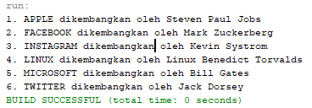
Latihan Collection No. 3
Gunakan Map (Slide 27) untuk menampilkan ouput di samping. Masukkan data ke dalam object berdasarkan table di bawah.
No | Nama/ Key | Menggembangkan/ Value
1 | Microsoft | Bill Gates
2 | Apple | Steven Paul Jobs
3 | Linux | Linux Benedict Torvalds
4 | Facebook | Mark Zuckerberg
5 | Twitter | Jack Dorsey
6 | Instagram | Kevin Systrom
Cetak key dengan huruf besar semua.
Clue: menggunakan method toUpperCase
Contoh :
System.out.println("pbo". toUpperCase()); => PBO
String p = “Pbo";
System.out.println(p. toUpperCase()); => PBO

Slide 31


Referensi
Object First With Java, Fifth edition, David J. Barnes & Michael Koling, Prentice Hall/ Pearson Education, 2012
The JavaTM Tutorial, http://docs.oracle.com/javase/tutorial/java/nutsandbolts/, Oracle, 1995-2014
Java SE Tutorial, http://www.oracle.com/technetwork/java/javase/downloads/java-se-7-tutorial-2012-02-28-1536013.html, Oracle, 2014
SCJP Sun Certified Programmer for JavaTM 6 Study Guide Exam (210-065), Kathy Sierra & Bert Bates, Mc Graw Hill, 2008
Object Oriented Programming with Java, Romi Satria Wahono, 2008
Introduction to Java Programming, Comprehensive Version (10th Edition) by Y. Daniel Liang, 2015, Pearson Education, Inc.
https://www.tutorialspoint.com/java/

